Slide 1


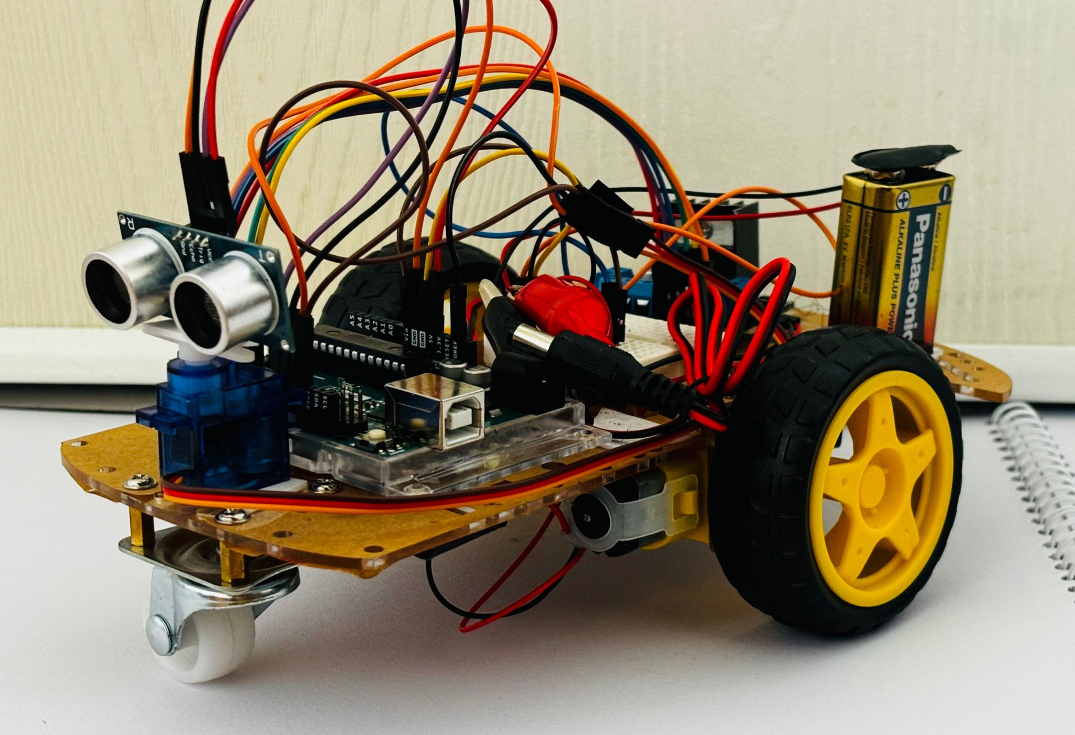
Département d’informatique et d’ingénierie
INF1643- ARCHITECTURE DES ORDINATEURS II
PROJET DE FIN DE SESSION
Réalisé par:
TAHOC WOKAM Durrice Léa, étudiante en GÉNIE INFORMATIQUE.
SOMA Marion Laurence Malika, étudiante en GENIE ÉLECTRIQUE.
Sous l’encadrement de :
Mr. Bennai, Mustapha
SESSION D’HIVER 2024 - Avril
ROBOT EVITEUR D’OBSTACLES

Slide 2

INTRODUCTION
L'augmentation de l'automatisation dans divers secteurs nécessite des systèmes autonomes capables de naviguer efficacement dans leur environnement. Un robot éviteur d'obstacles est un exemple parfait de cette technologie.
L'objectif général de ce projet est de concevoir et de construire un robot capable de détecter et d'éviter les obstacles de manière autonome.
Ce projet est pertinent car il combine plusieurs domaines de l'informatique et de l'électronique, tels que la programmation, l'architecture des ordinateurs, et la robotique.

Slide 3
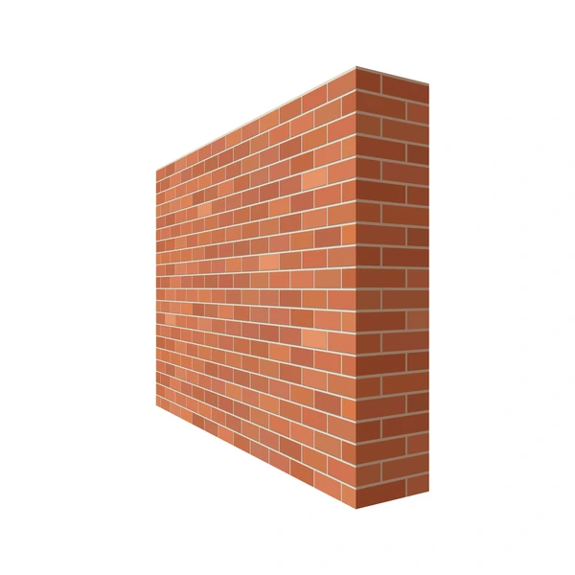

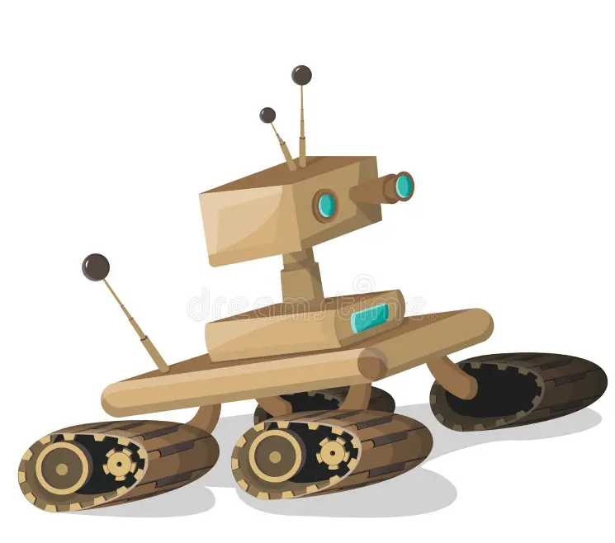
Obstacle!!
🛑
STOP!!
Je dois l'évite
15 cm
Le défi principal de ce projet est de programmer le robot pour qu'il puisse détecter les obstacles à une distance de 15 cm et réagir en conséquence pour les éviter.
Quelle est le problème à résoudre ?

Slide 4

Pourquoi ce choix de projet?
Apprentissage pratique de l’utilisation de la carte Arduino UNO
Développement de compétences en programmation : La programmation d'un robot pour éviter les obstacles nécessite une logique de programmation solide et peut nous aider à améliorer vos compétences en codage.
Compréhension de l'intelligence artificielle (IA): comment l'IA peut être utilisée pour automatiser certaines tâches, comme naviguer sans heurter d'obstacles.
Résolution de problèmes: comment un robot peut se déplacer de manière autonome sans heurter d'obstacles

Slide 5

Quelle sont les objectifs ?
L'objectif principal de ce projet est de programmer avec succès le robot pour qu'il puisse détecter et éviter les obstacles.
Les objectifs secondaires comprennent l'optimisation du code pour améliorer l'efficacité du robot, ainsi que l'ajustement des paramètres du capteur ultrasonique pour obtenir les meilleures performances possibles.

Slide 6



Nous avons utilisé une approche itérative pour la conception et le développement du robot, en commençant par une phase de conception initiale, suivie de phases de développement et de test

Slide 7

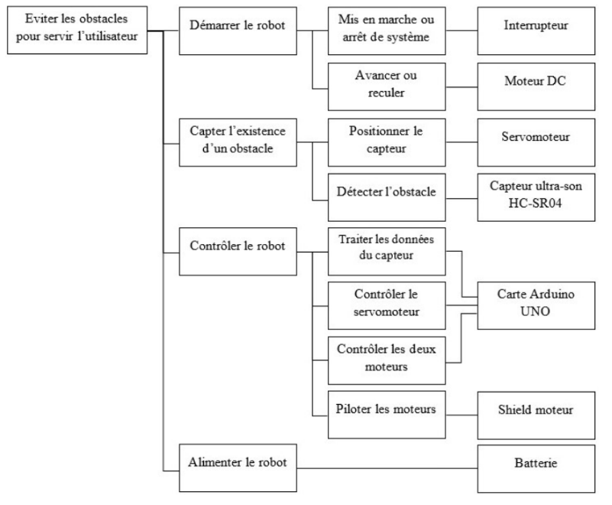

Slide 8
CONCEPTION DU ROBOT
( MATÉRIEL UTILISÉ )

Slide 9
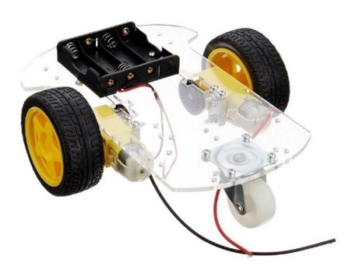
Le châssis est la structure de base du robot. Il sert de support pour tous les autres composants, y compris les moteurs, la carte Arduino, les capteurs et les batteries.
Châssis de voiture ( 03 roues)

Slide 10
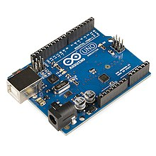
La carte Arduino Uno est le microcontrôleur qui sert de cerveau au robot. Elle est programmée pour contrôler les moteurs et lire les capteurs. Les broches importantes sur l’Arduino Uno sont :
Broches Numériques (0-13) : Utilisées pour contrôler les drivers de moteur et lire les capteurs.
Broches Analogiques (A0-A5) : Utilisées pour lire les capteurs analogiques si nécessaire.
5V et GND : Pour alimenter les composants du robot.
Vin et Jack d’Alimentation : Pour alimenter la carte Arduino avec une source externe.
RESET : Pour réinitialiser le programme de la carte Arduino.
ICSP Header : Pour la programmation avancée de la carte Arduino.
Carte Arduino UNO

Slide 11
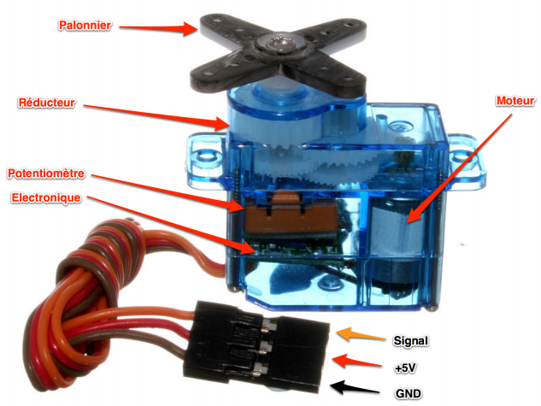
Un servomoteur est un type de moteur qui permet un contrôle précis de l’angle ou de la vitesse. Il est souvent utilisé dans les robots pour contrôler le mouvement des articulations ou pour orienter des capteurs et des instruments
Un servomoteur

Slide 12
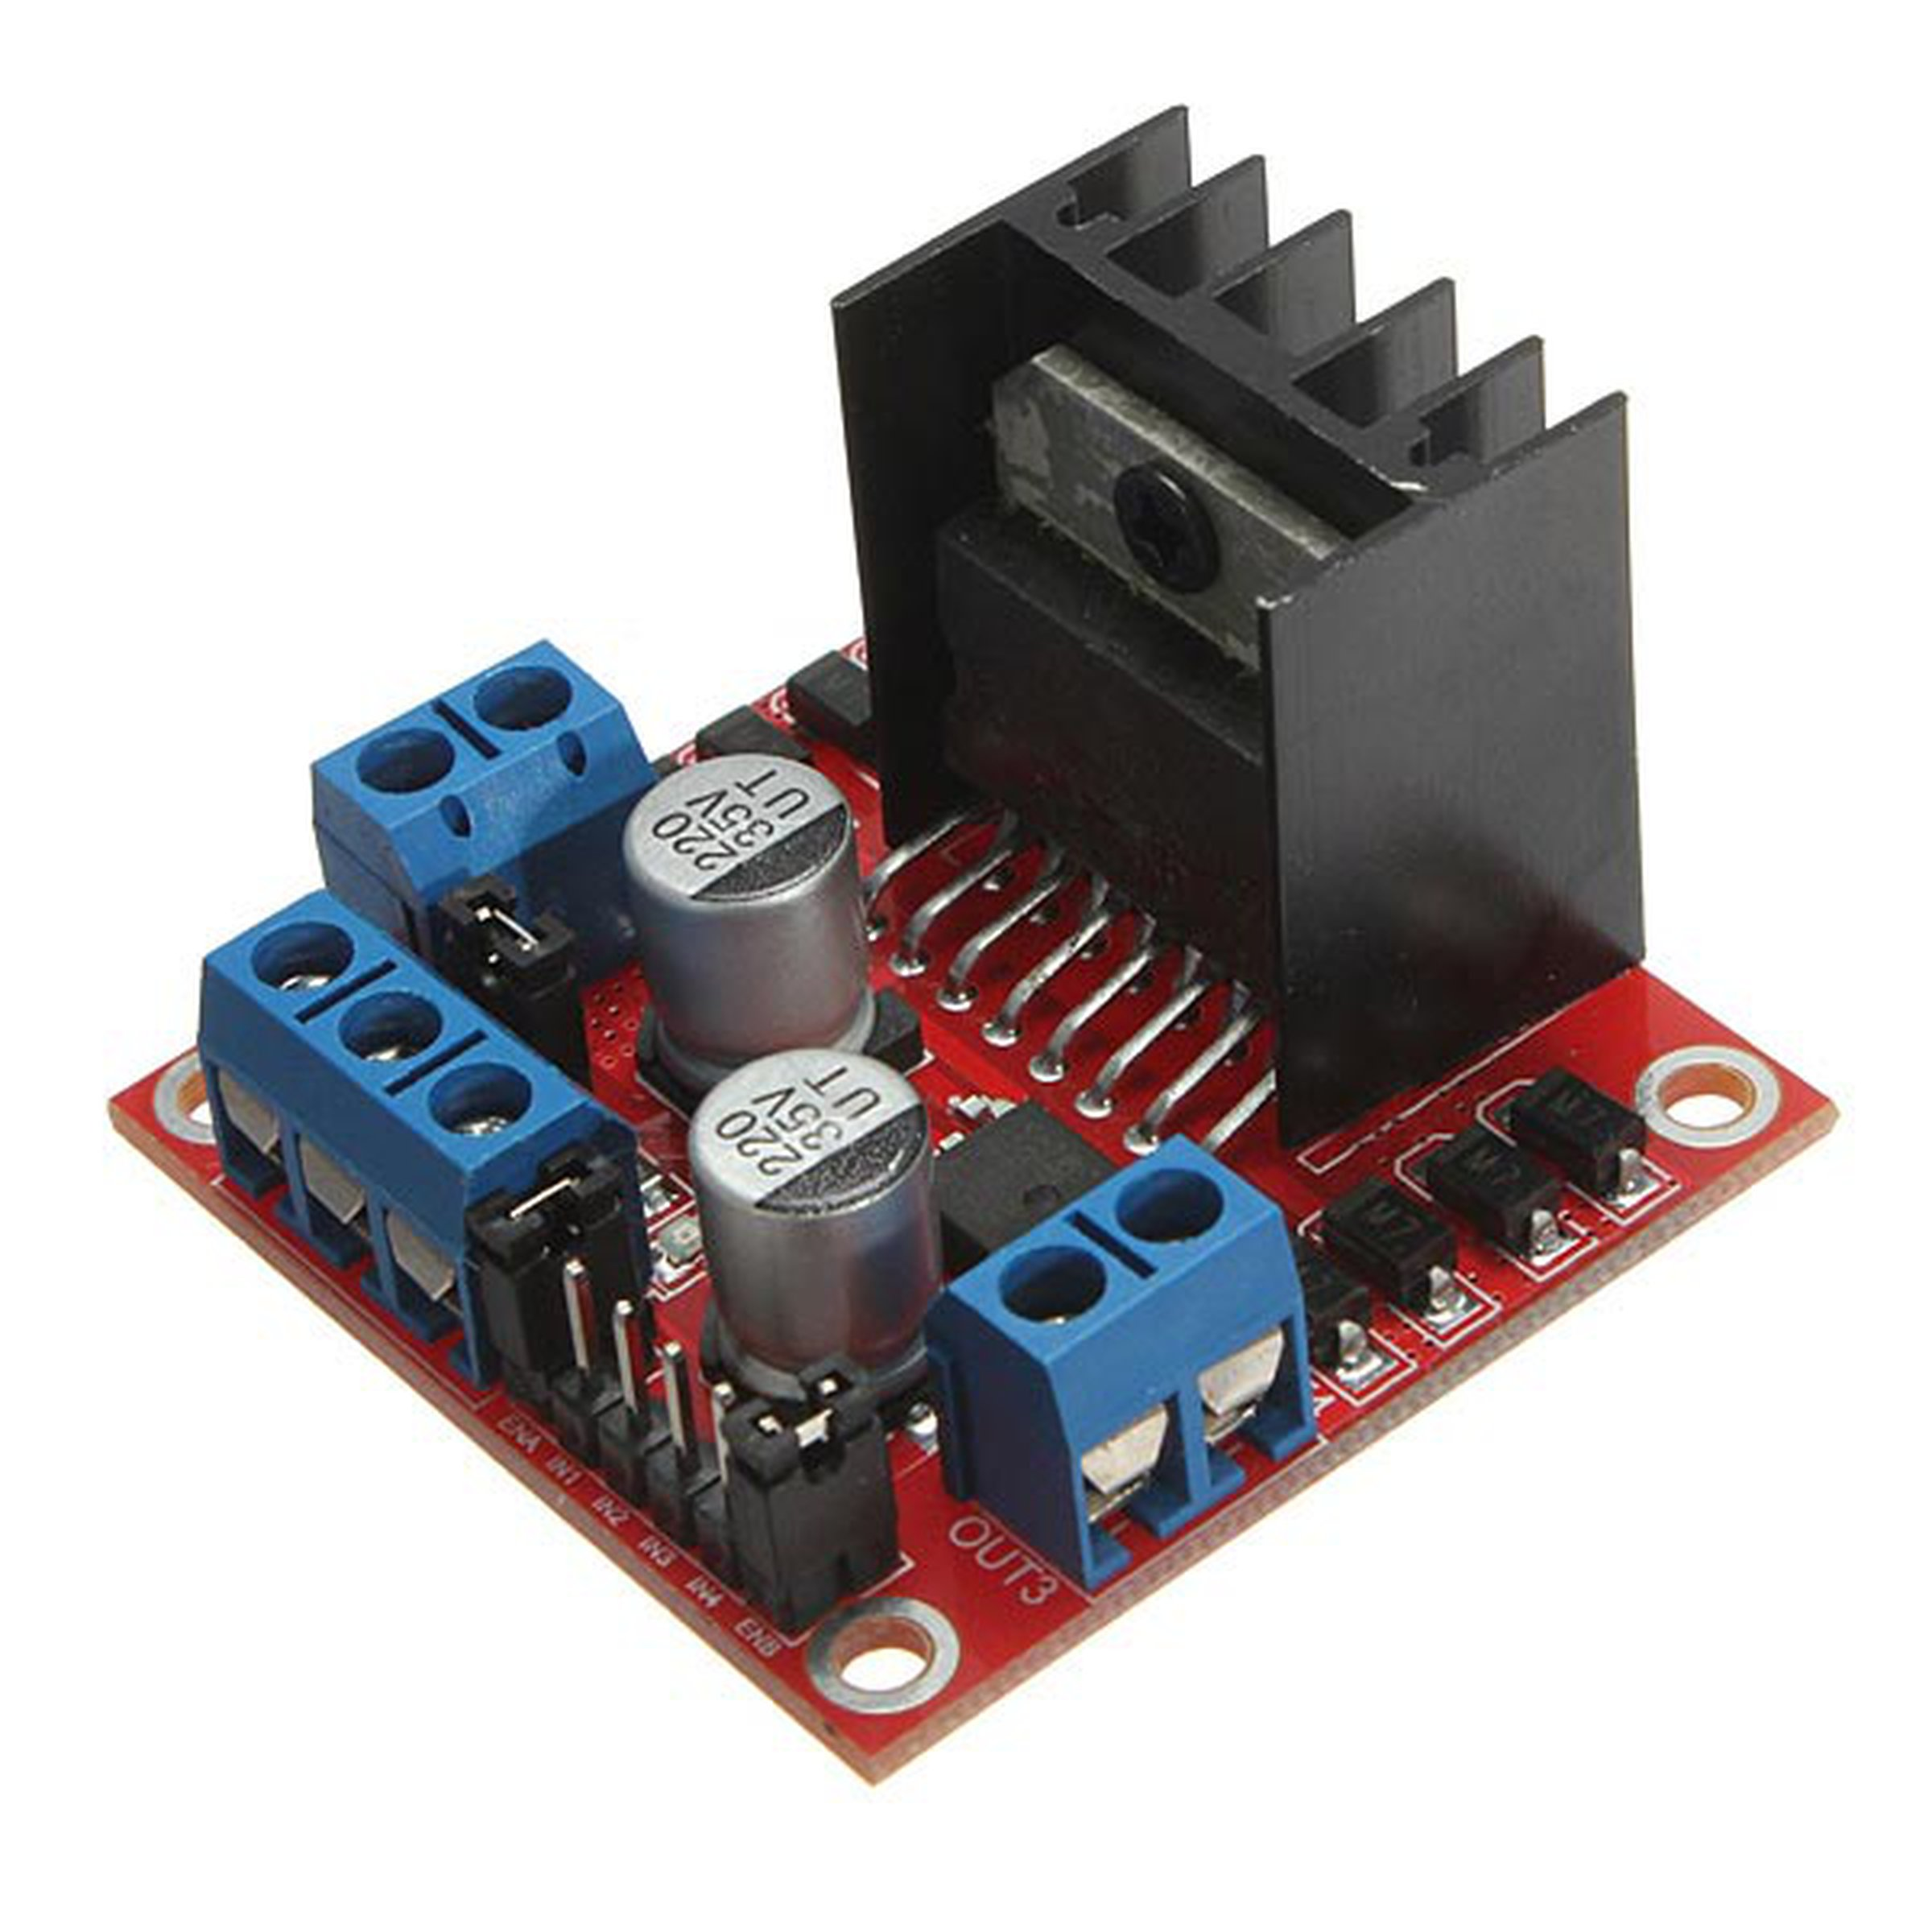
Le L298N est un driver de moteur qui permet de contrôler les moteurs DC en même temps. Il peut contrôler la direction et la vitesse de chaque moteur indépendamment. Les broches importantes sur le L298N sont :
Bornes Moteur (OUT1, OUT2, OUT3, OUT4) : Connectez ces bornes aux moteurs DC.
Entrées de Commande (IN1, IN2, IN3, IN4) : Connectez ces broches aux sorties numériques de la carte Arduino pour contrôler la direction des moteurs.
Alimentation (12V, GND) : Connectez à la source d’alimentation pour les moteurs.
5V : Sortie 5V si nécessaire pour alimenter d’autres composants.
Enable Pins (EN) : Utilisées pour contrôler la vitesse des moteurs via PWM depuis la carte Arduino.
Driver de Moteur L298N

Slide 13
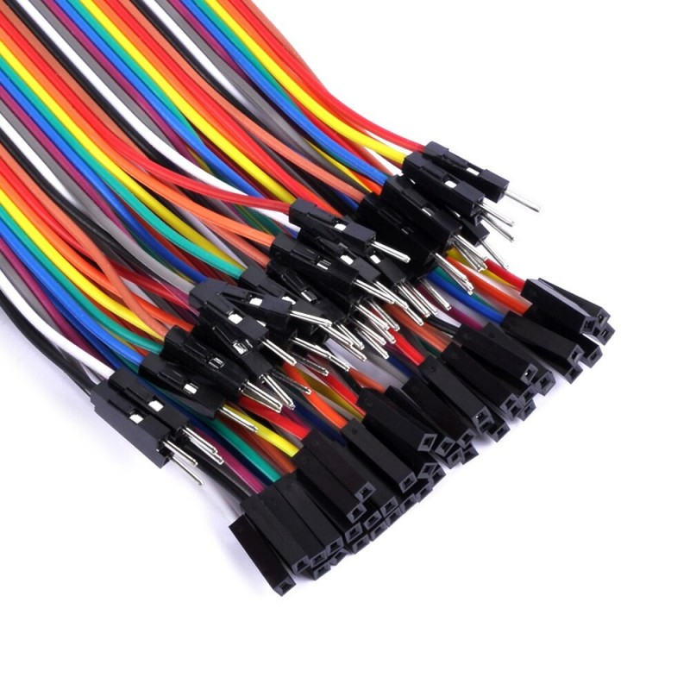
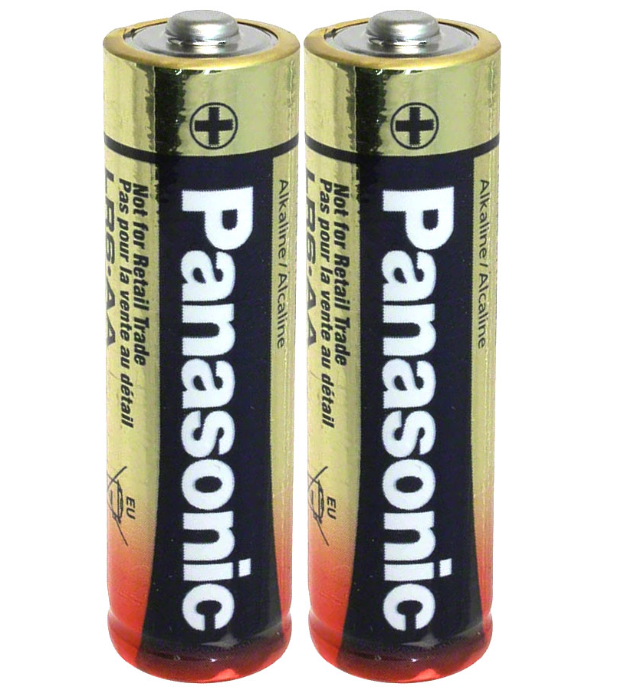
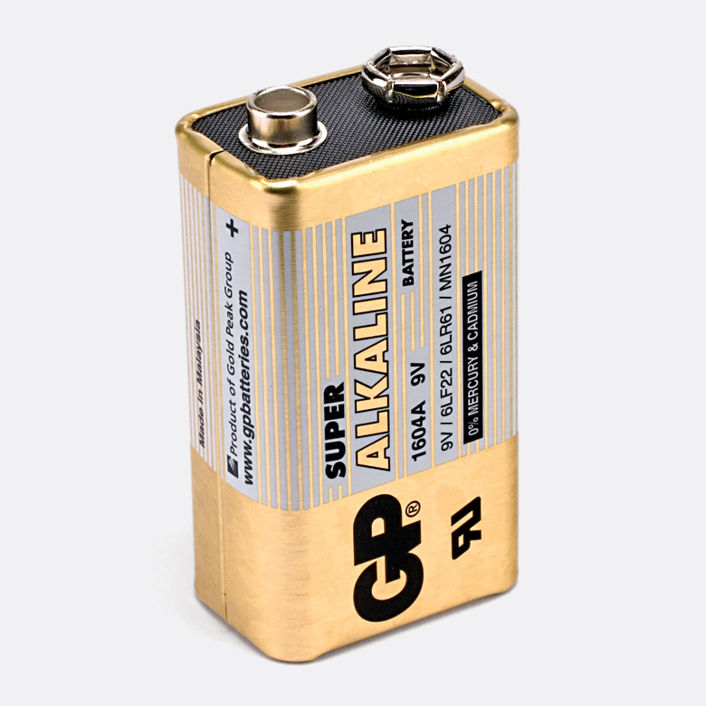
Connecteurs
batteries
Cette photo par Auteur inconnu est soumise à la licence CC BY-SA
Cette photo par Auteur inconnu est soumise à la licence CC BY-SA

Slide 14
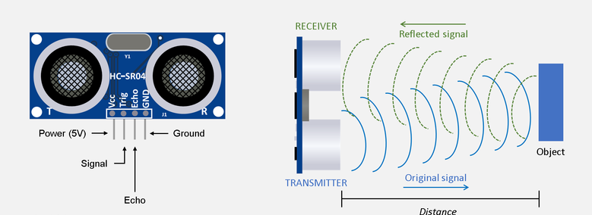
Les capteurs à ultrasons sont des dispositifs qui utilisent des ondes sonores à haute fréquence pour détecter des objets et mesurer des distances. le HC-SR04 a généralement les broches suivantes :
VCC : Alimentation du capteur (généralement 5V).
Trig (Trigger) : Envoie une impulsion ultrasonique.
Echo : Reçoit l'impulsion ultrasonique réfléchie.
GND : Masse du capteur.
Capteur ultrasonique HC-SR04

Slide 15
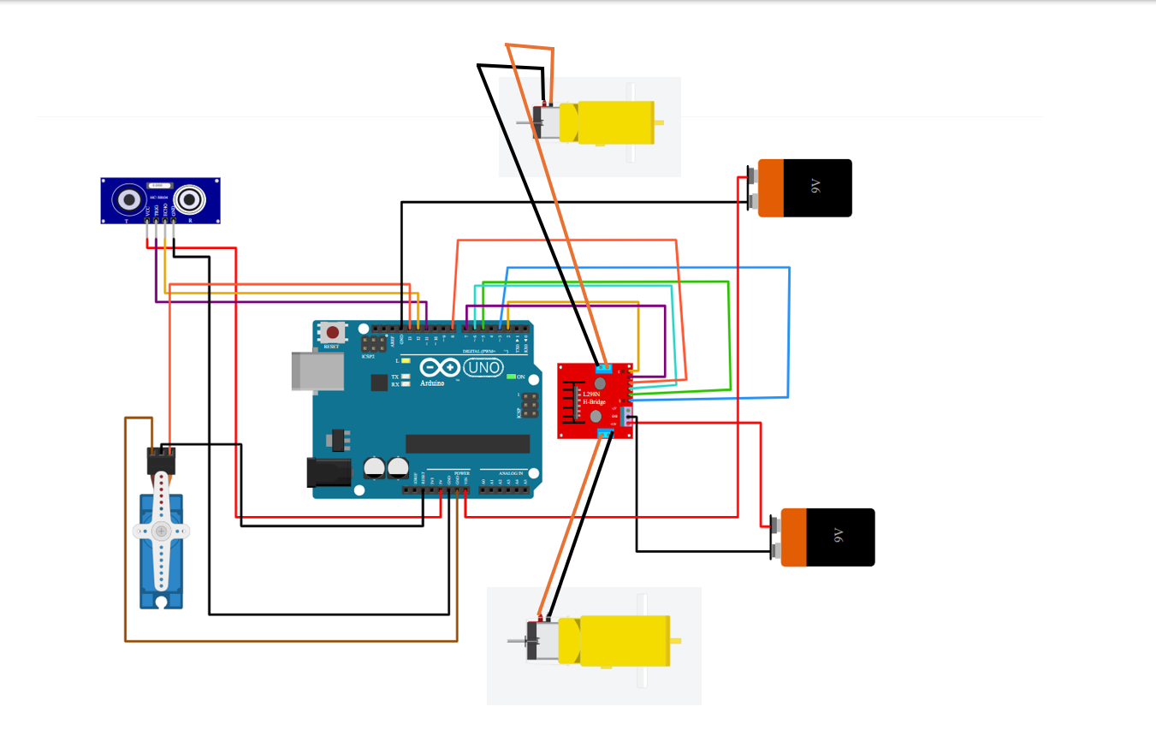
Circuit de montage

Slide 16
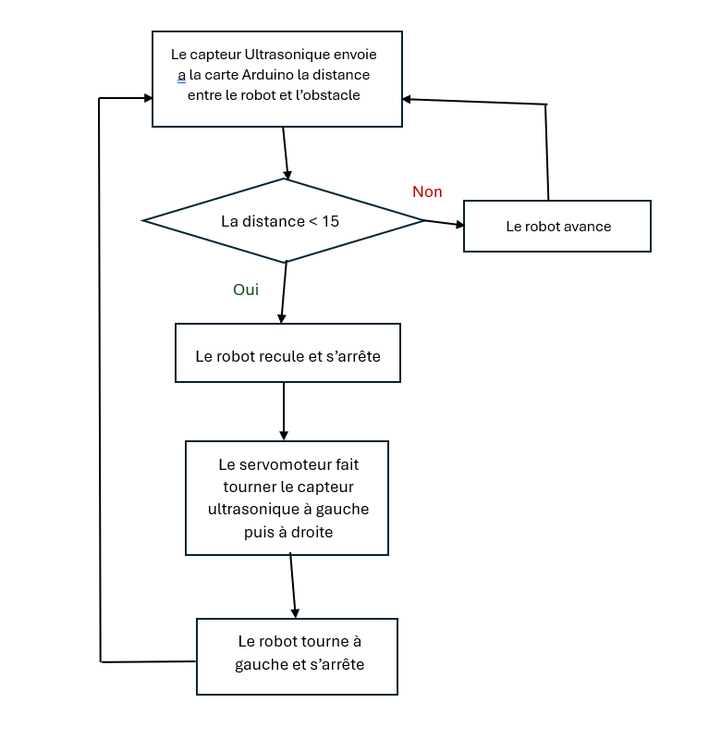
PROGRAMMATION
Le code a été écrit en C++ en utilisant l'IDE Arduino.

Slide 17


Nos difficultés rencontrées
Nous avons codé le pont H d'abord, puis nous avons associé notre code des capteurs, qui fonctionnait, à celui-ci.
Nous avons rencontré des difficultés à l'étape du codage. On n’arrivait pas à faire fonctionner les moteurs en même temps que le capteur ultrasonique et le servomoteur (les capteurs et les servomoteurs fonctionnaient, mais le robot ne se déplaçait pas).

Slide 18

ANALYSE DES RESULTATS

Slide 19
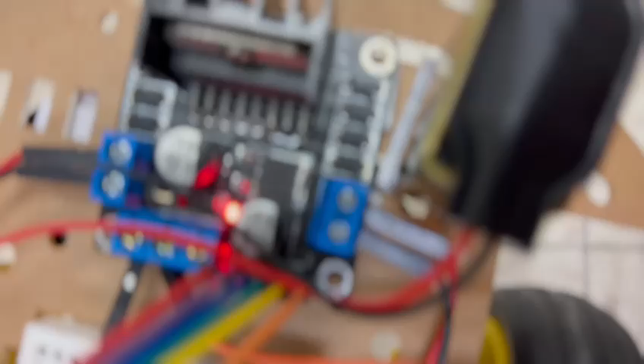

Les résultats ont montré que le robot était capable de détecter et d'éviter les obstacles de manière efficace a une distance de 15cm.
Comme démontre la vidéo ci-dessus.

Slide 20

Perspectives et recommandation
Dans le futur, nous pourrions améliorer le robot en ajoutant plus de capteurs pour une détection d'obstacles plus précise.
Nous recommandons d'explorer l'utilisation de différents types de capteurs et de technologies pour améliorer encore la performance du robot.

Slide 21

CONCLUSION
Nous avons réussi à concevoir et à construire un robot éviteur d'obstacles efficace en utilisant une carte Arduino Uno et un capteur ultrasonique.
Ce projet a permis de développer nos compétences en programmation et en électronique, et a également contribué à l'avancement de la technologie des robots autonomes

Slide 22

Nous tenons à remercier notre professeur et nos camarades de classe pour leur soutien et leurs conseils tout au long de ce projet

Slide 23

Nous vous invitons maintenant à poser vos questions. Nous sommes impatients de discuter de notre projet avec vous

Slide 24

RÉFÉRENCES
Construction d’un robot commandé par Arduino qui détecte et évite les obstacles. (s. d.). Construction D’un Robot Commandé Par Arduino Qui Détecte et Évite les Obstacles. https://www.robotique.tech/tutoriel/construction-dun-robot-commande-par-arduino-qui-detecte-et-evite-les-obstacles/
Chakir, S., Taybi, A. O., & Benaissat, A. (2020). Rapport de Mini projet : Robot Éviteur d’obstacles. ResearchGate. https://www.researchgate.net/publication/342282949_Rapport_de_Mini_projet_Robot_Eviteur_d'obstacles
projets : robotarduino [Maison du Libre | Brest]. (s. d.). https://wiki.mdl29.net/doku.php?id=projets:robotarduino+
Muhammad Ansar. (2020, 4 février). how to make an Obstacle Avoiding Robot using Arduino uno and L293d with HC sr04 Sensor [Vidéo]. YouTube. https://www.youtube.com/watch?v=G0NQQ8GoSJU
Gold Screw. (2021, 26 juin). Arduino Obstacle avoiding robot car 2WD with AA battery [Vidéo]. YouTube. https://www.youtube.com/watch?v=uj8q4F9O198

